Slide 1
MultiMedia-Projekt
Thema: Interaction of Minigames

Slide 2
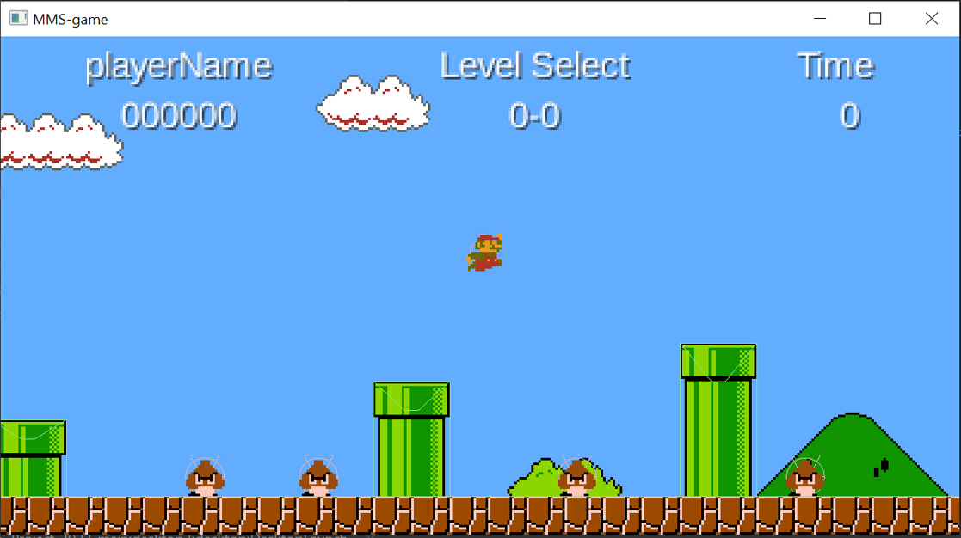
Mario Mini-Welt Game Selector
• selbstimplementierte Nachbildung von Mario Word (Nes)
• jede Pipe -> ein Mini Game

Slide 3
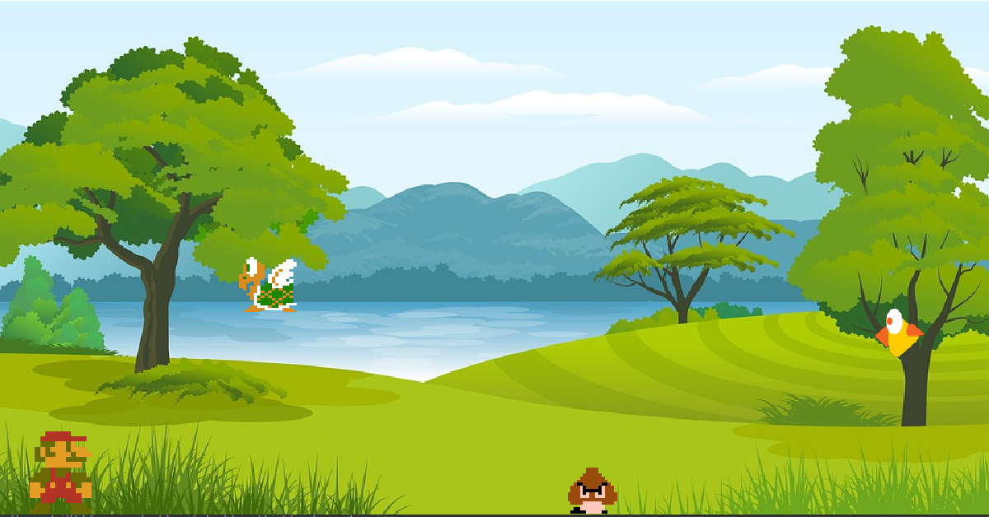
Dino Runner
Herausforderungen: • Gegner-Implementierung Animation • Zufällige Generierung • Kollisionserkennung • Performance - Optimierung • Spielerinteraktion (

Slide 4
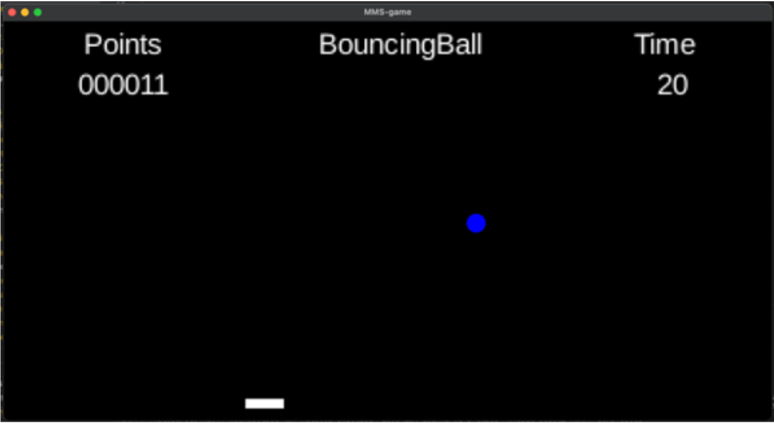
BouncingBall
Herausforderungen: • Grafische Darstellung der Ball Bewegung • Kollisionserkennung & Corner cases • physikalische Berechnungen

Slide 5
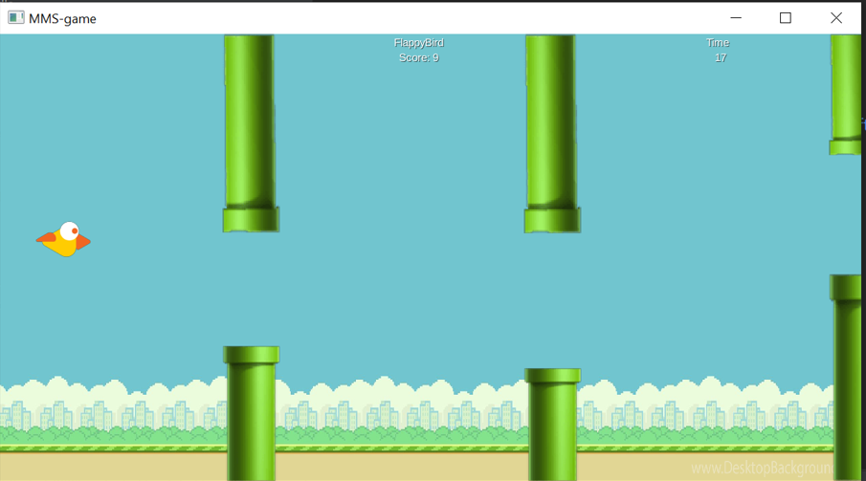
Flappy Bird
Herausforderungen: • Grafik und Animation
• Steuerung und Flugphysik Schwerkraft • Kollisionserkennung • Level-Generierung mit Pipes (Endlosschleife) • Highscore-Verwaltung • Soundeffekte für jede Aktion implementiert

Slide 6
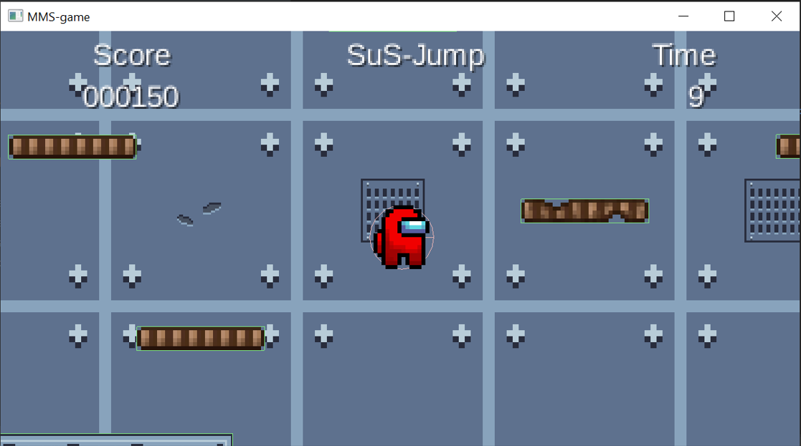
Sus-Jump
Herausforderungen: • Plattform Bearbeiting • 3 ausgearbeitete Level
• Bewegungssteuerung
• Kollisionserkennung • Timing und Geschicklichkeit • Punktevergabe • Highscore-Verwaltung

Slide 7
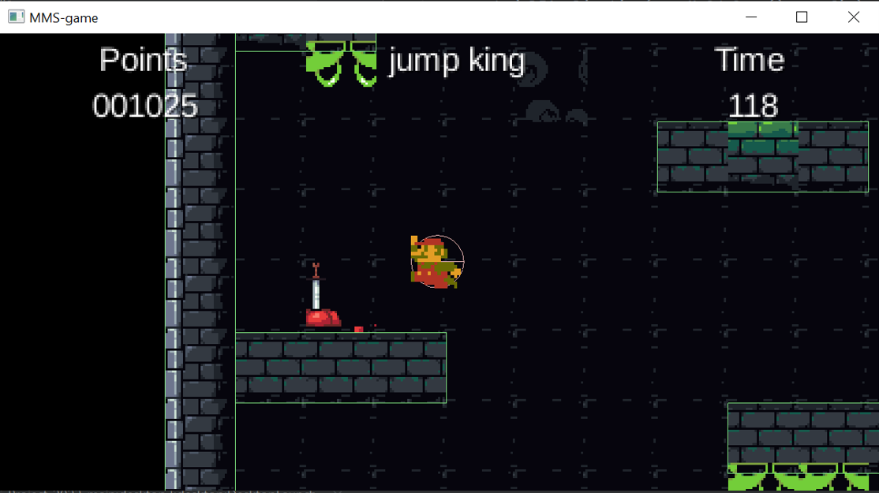
Jump king
Herausforderungen
• präzise Steuerung des Charaktere • fehlender Tod: Obwohl der Spieler nicht sterben kann, ist das Ziel, nicht herunterzufallen • unterschiedliche Umgebungsebenen • ultimativer Preis: Das Ziel des Spiels ist es, den Block aus reinem Gold zu erreichen

